Slide 1
Мастер – класс «Каляка - маляка» Нетрадиционные техники рисования
Цыбенжапова Ирина Баировна, старший воспитатель МБДОУ детский сад «Улаалзай»

Slide 2
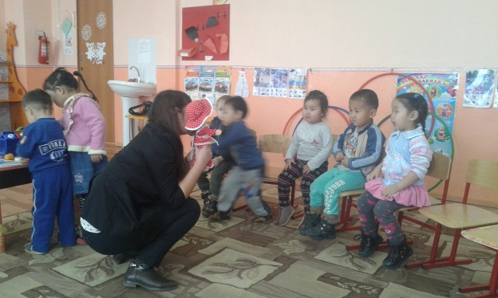
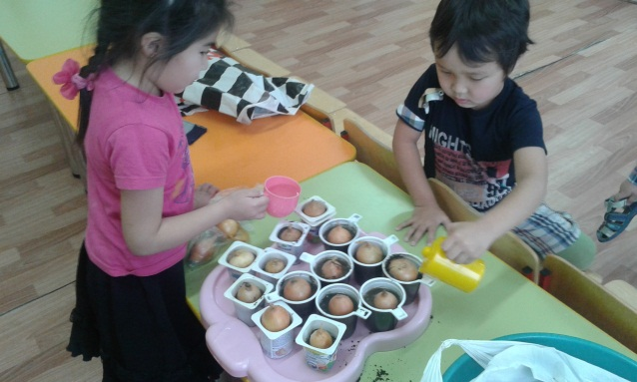
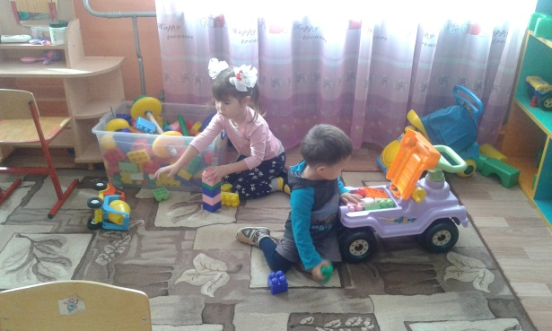
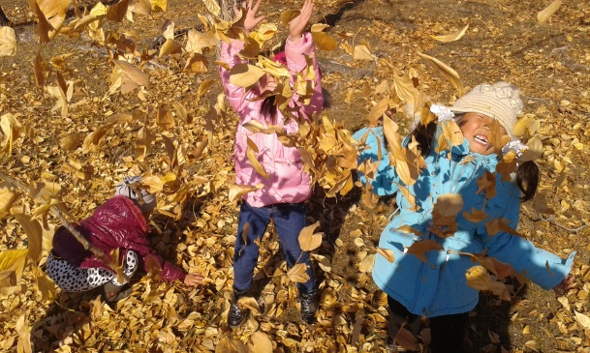
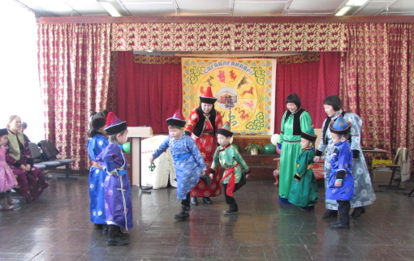
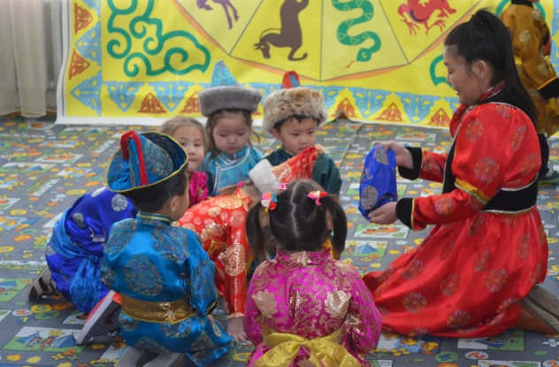
Дошкольное детство - очень важный период в жизни детей. Именно в этом возрасте каждый ребенок представляет собой маленького исследователя, с радостью и удивлением открывающего для себя незнакомый и удивительный окружающий мир.

Slide 3
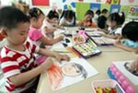
Чем разнообразнее детская деятельность, тем успешнее идет разностороннее развитие ребенка, реализуются его потенциальные возможности и первые проявления творчества. Вот почему одним из наиболее близких и доступных видов работы с детьми в детском саду является изобразительная, художественно - продуктивная деятельность, создающая условия для вовлечения ребенка в собственное творчество, в процессе которого создается что-то красивое, необычное.

Slide 4
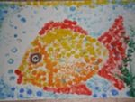
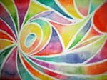
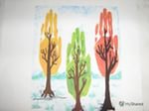
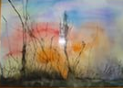
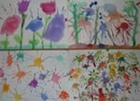
Способы рисования для детей
Рисование позволяет улучшить мелкую моторику и приобрести богатое воображение. Преподаватели предлагают следующие техники:
Пальчиковое рисование;
Загадочные рисунки;
Кляксография;
Поролоновые рисунки;
Точечное рисование.

Slide 5
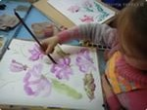
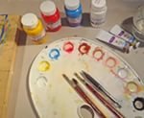
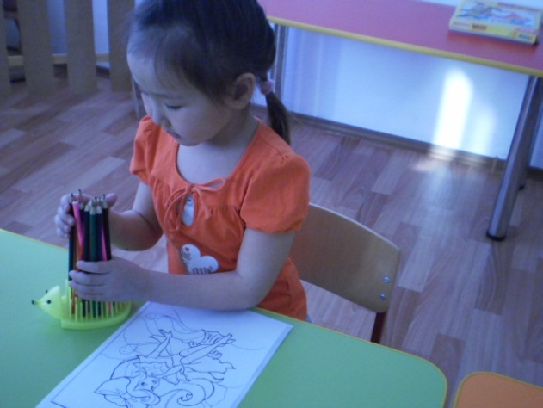
Педагогу необходимо помочь ребенку найти себя, предложить ему как можно больше разных способов самовыражения. Рано или поздно, но он обязательно выберет свой путь, который позволит ему в полной мере показать себя. Именно поэтому ребенка необходимо познакомить с самыми разнообразными изобразительными технологиями.

Slide 6
Тема: «Каляка-маляка» - нетрадиционные техники рисования
Цель: Повышение профессиональной компетентности педагогов в изобразительной деятельности. Поиск новых рациональных средств, форм и методов художественно – эстетического развития дошкольников.
Задачи: Познакомить с различными видами и техниками нетрадиционного рисования; способствовать развитию интереса к художественно-эстетической деятельности; развивать творческие способности; воспитывать чувство прекрасного.

Slide 7
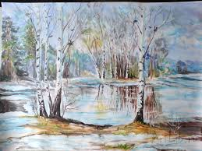

Slide 8
Каждый ребенок — это отдельный мир со своими правилами поведения, своими чувствами. И чем богаче, разнообразнее жизненные впечатления ребенка, тем ярче, неординарное его воображение, тем вероятнее, что интуитивная тяга к искусству станет со временем осмысленнее.
"Истоки способностей и дарования детей — на кончиках их пальцев. От пальцев, образно говоря, идут тончайшие нити — ручейки, которые питают источник творческой мысли. Другими словами, чем больше мастерства в детской руке, тем умнее ребенок", — утверждал В.А. Сухомлинский.

Slide 9
Желаю всем творческих успехов!

